Slide 1
Alexis D’Ambrosio
ExpressFood
Concevez la solution technique d'une application de restauration en ligne
Soutenance projet 4
Mentor : Lionel Renard

Slide 2
Cadre du projet
Contexte de l’application
Les besoins :
- Modifier les plats du jour
- Suivi de commande pour le client (prise en charge, temps estimé)
- Matcher une commande avec un livreur
Les attentes :
- Diagrammes de cas d’utilisation
- Diagrammes de séquences
- Diagramme de classes
- Modèle de données
- Base de données (clients, plats, livreurs, commandes)

Slide 3
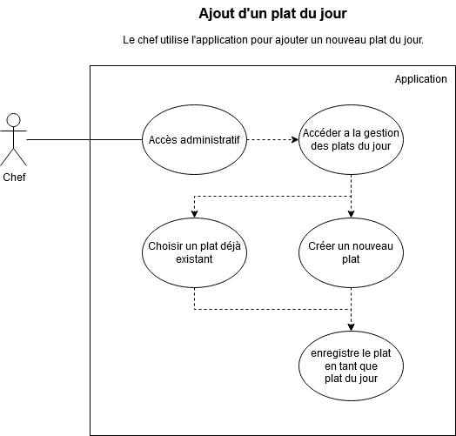
Diagrammes de cas d’utilisation

Slide 4
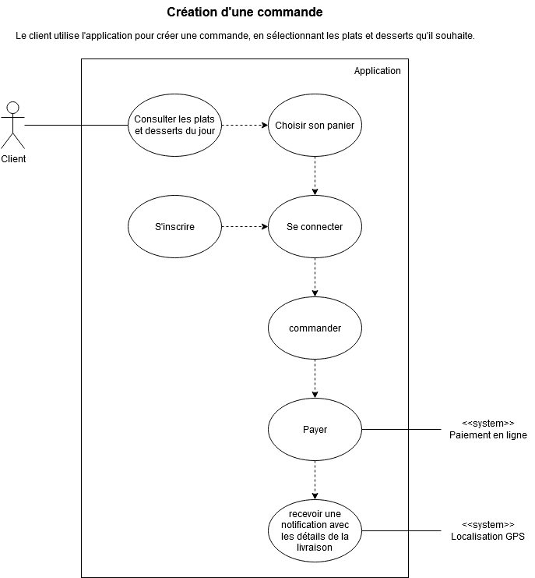
Diagrammes de cas d’utilisation

Slide 5
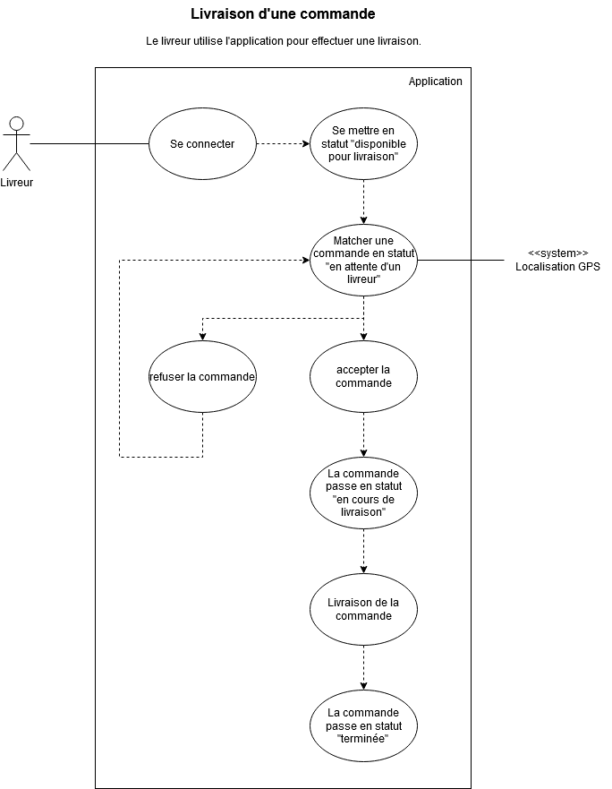
Diagrammes de cas d’utilisation

Slide 6
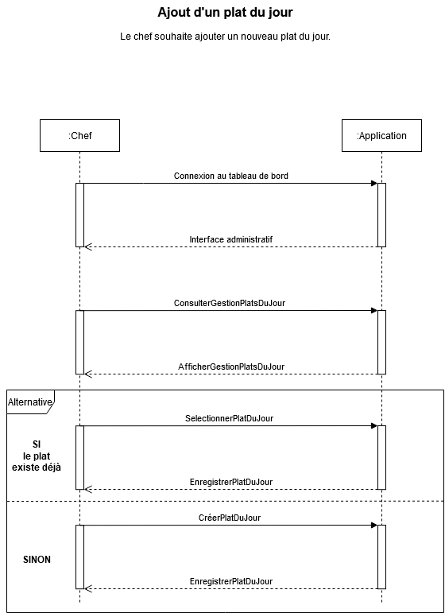
Diagrammes de séquences

Slide 7
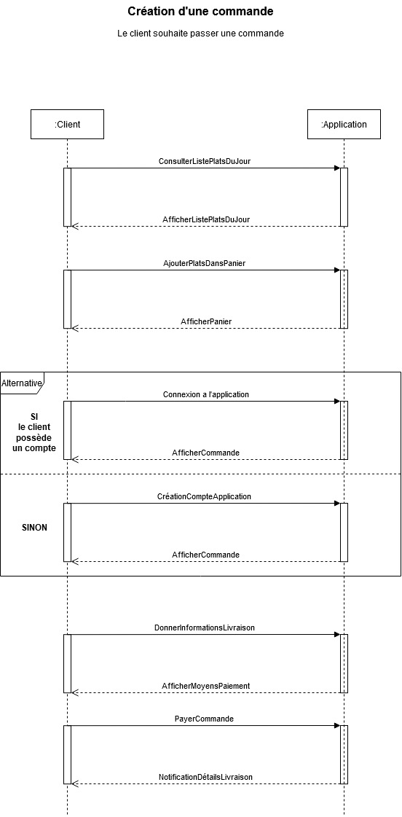
Diagrammes de séquences

Slide 8
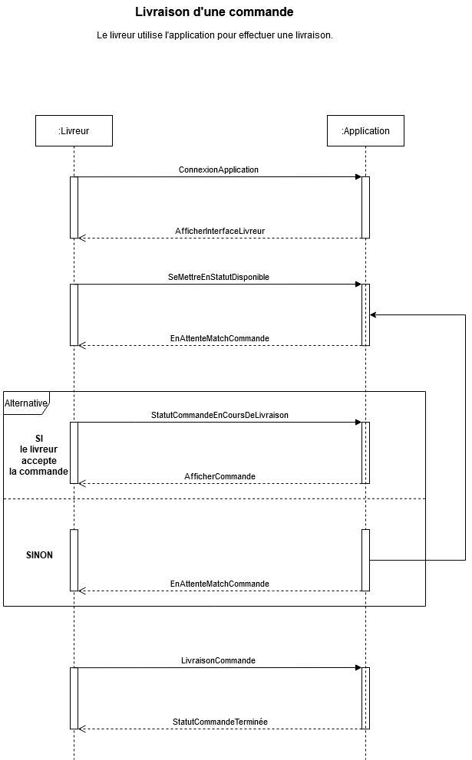
Diagrammes de séquences

Slide 9
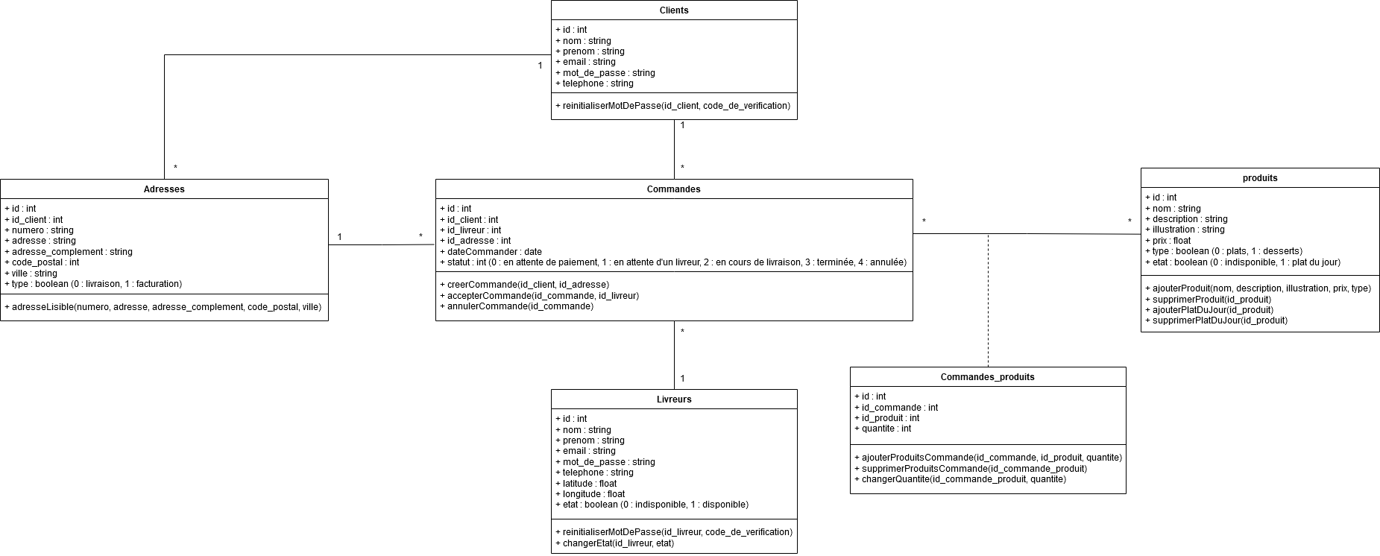
Diagramme de classes

Slide 10
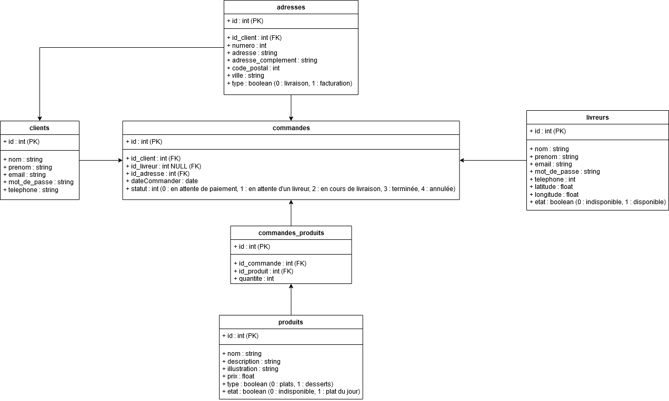
Modèle de données

